Slide 1



PHÒNG GIÁO DỤC VÀ ĐÀO TẠO QUẬN LONG BIÊN
TRƯỜNG MẦM NON THẠCH CẦU
HOẠT ĐỘNG NHẬN BIẾT
Đề tài: Nhận biết xe đạp, xe máy
Đối tượng: Trẻ 24-36 tháng
Giáo viên thực hiện: Hoàng Thị Phương Loan

Slide 2
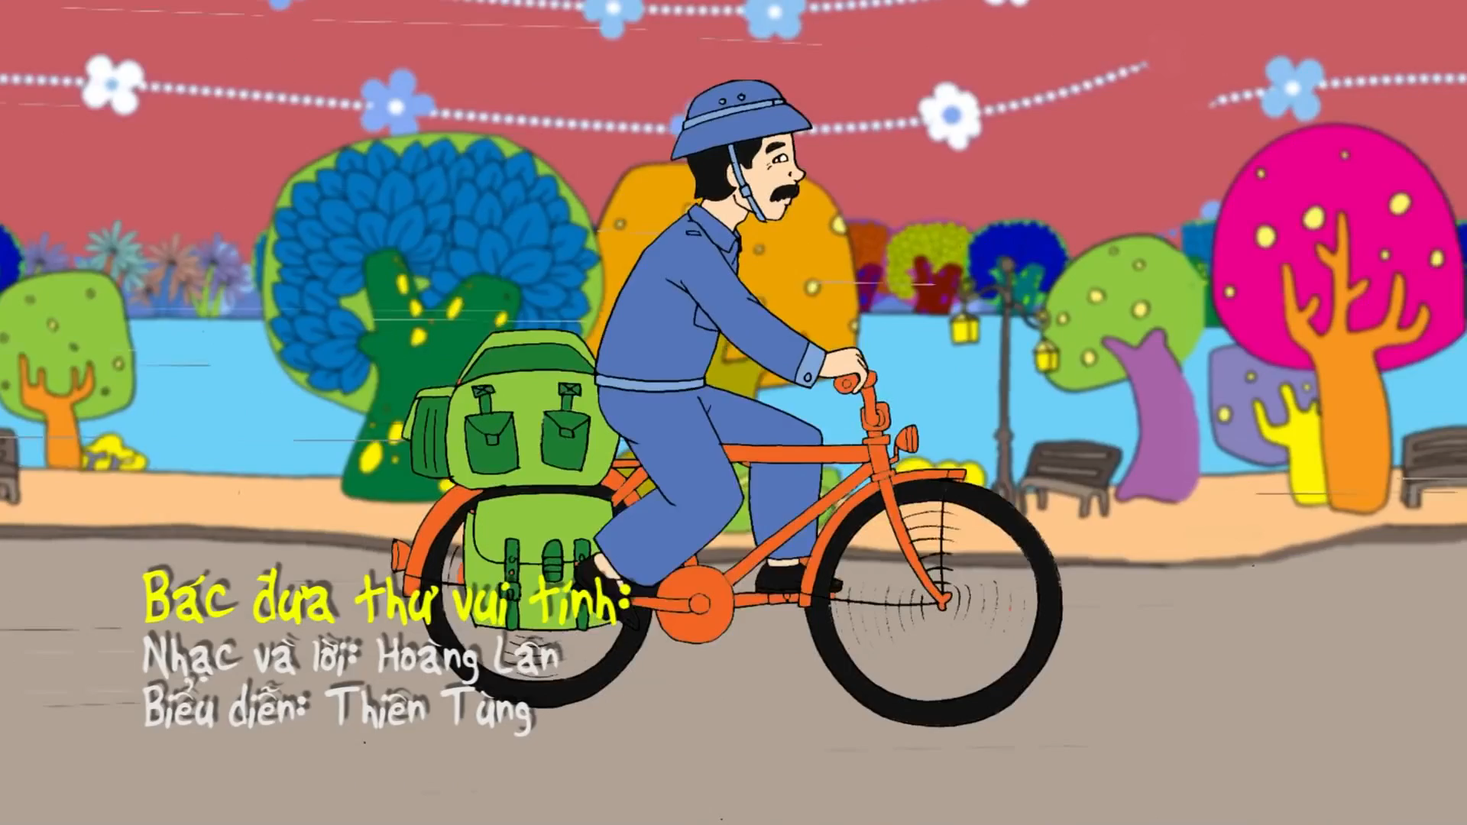

Slide 3
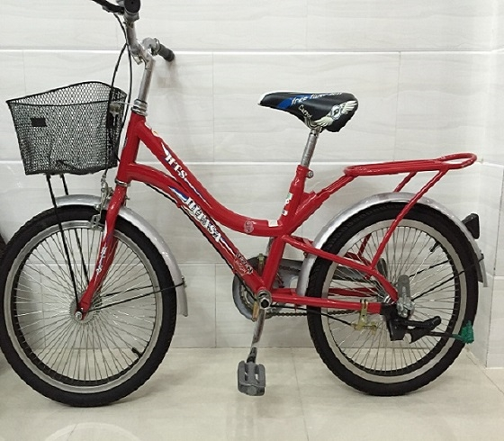

Xe đạp
Màu đỏ

Slide 4
Tay lái
Yên xe
Bánh xe
Bàn đạp

Slide 5
XE ĐẠP

Slide 6
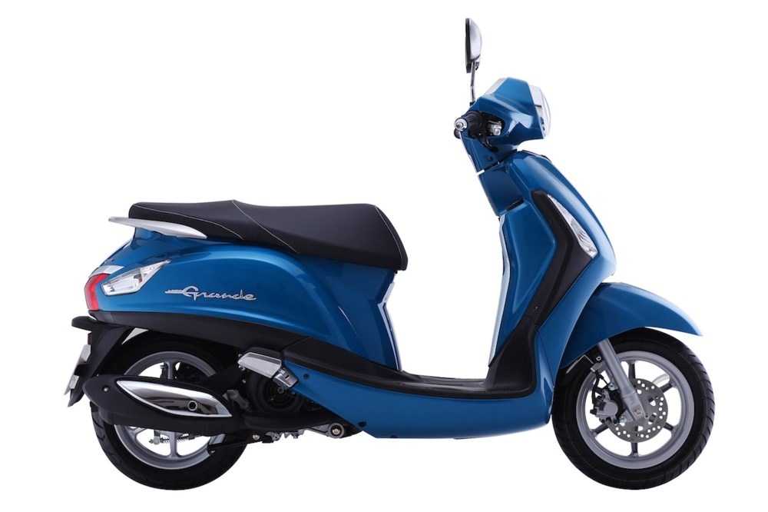
Xe máy
Màu xanh

Slide 7
Gương xe
Tay lái
Yên xe
Bánh xe

Slide 8
XE MÁY

Slide 9
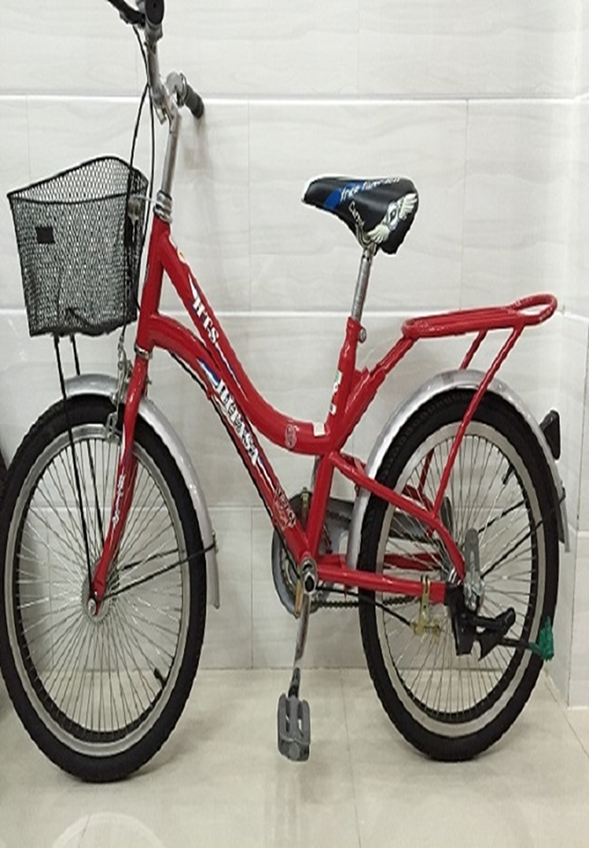
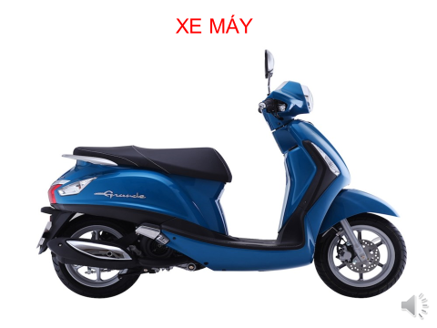
XE ĐẠP

Slide 10
PTGT đường bộ
Chở người, chở hàng hóa
PTGT đường bộ
Chở người, chở hàng hóa

Slide 11

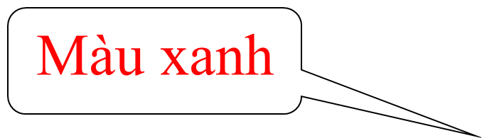
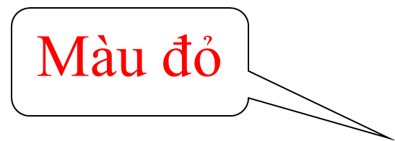
Khác nhau

Slide 12
Đạp bằng sức người
Chạy bằng động cơ

Slide 13
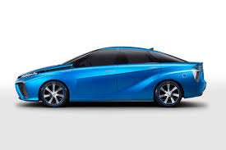
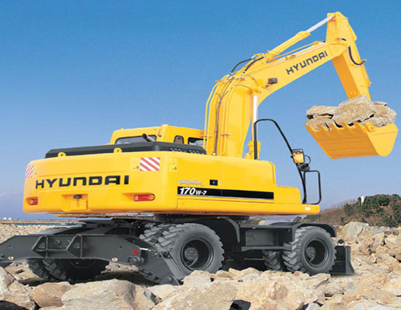
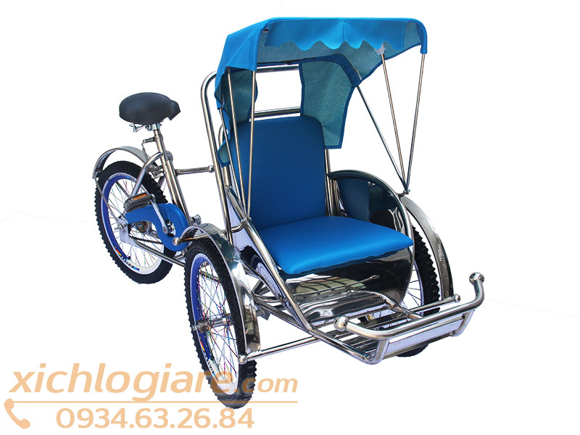
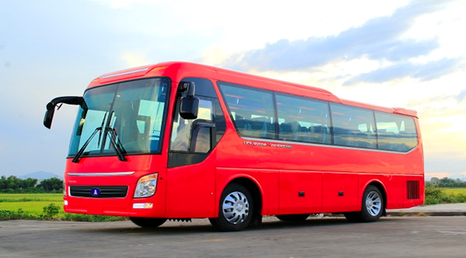

Slide 14

Chúc các bé chăm ngoan học giỏi

